Slide 1
1
1

Slide 2
2
2

Slide 3
3
3

Slide 4
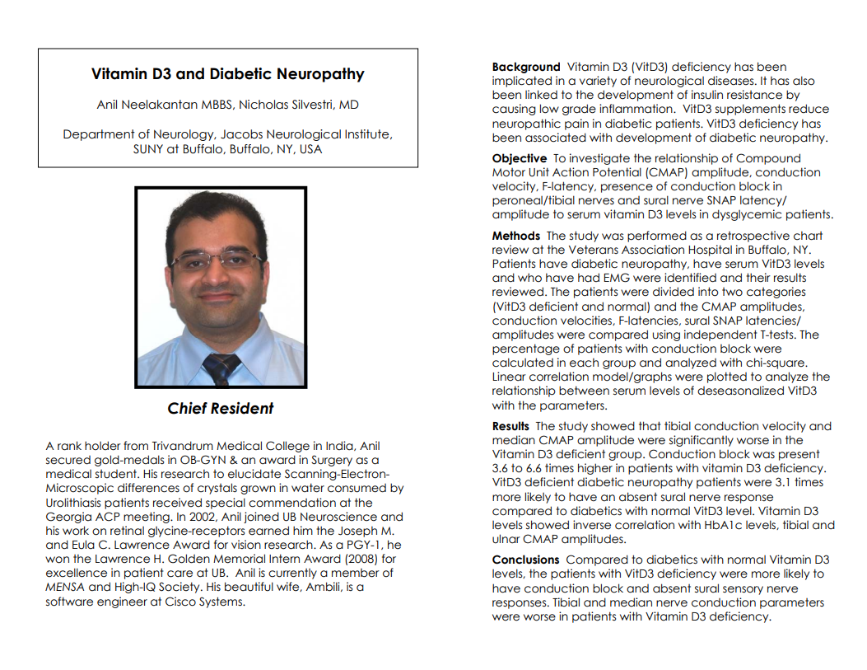
4
4

Slide 5
5
5

Slide 6
6
6

Slide 7
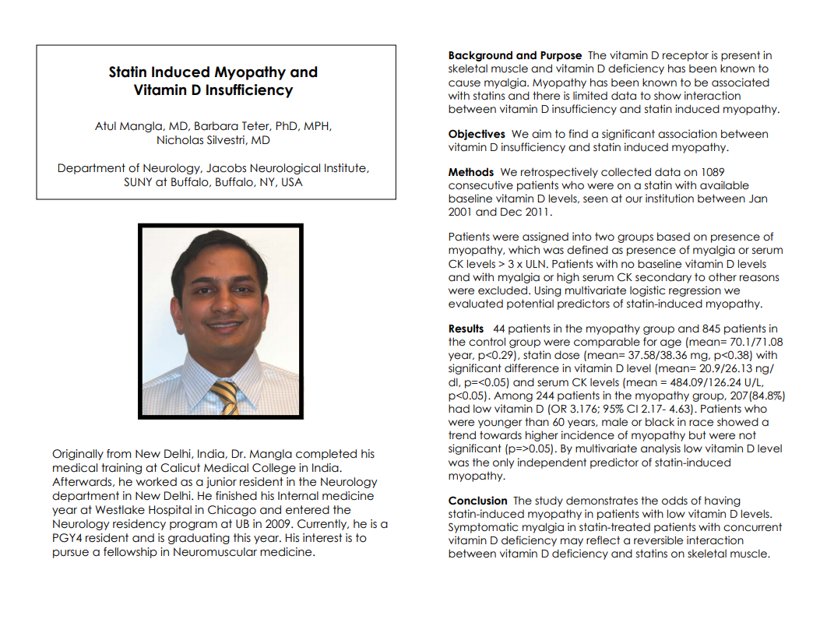
7
7

Slide 8
8
8

Slide 9
9
9

Slide 10
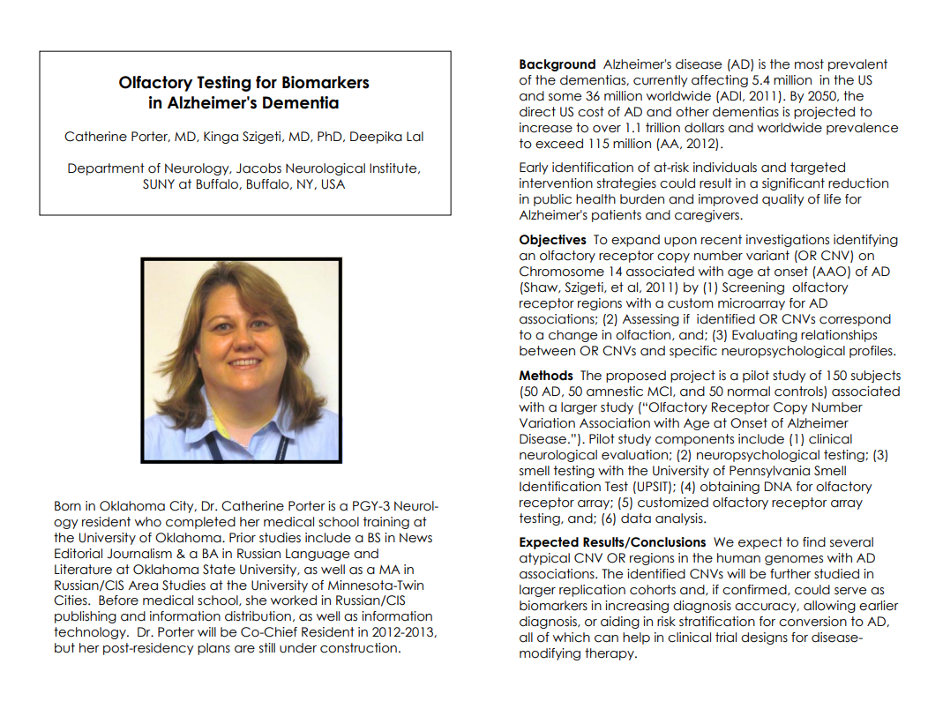
10
10

Slide 11
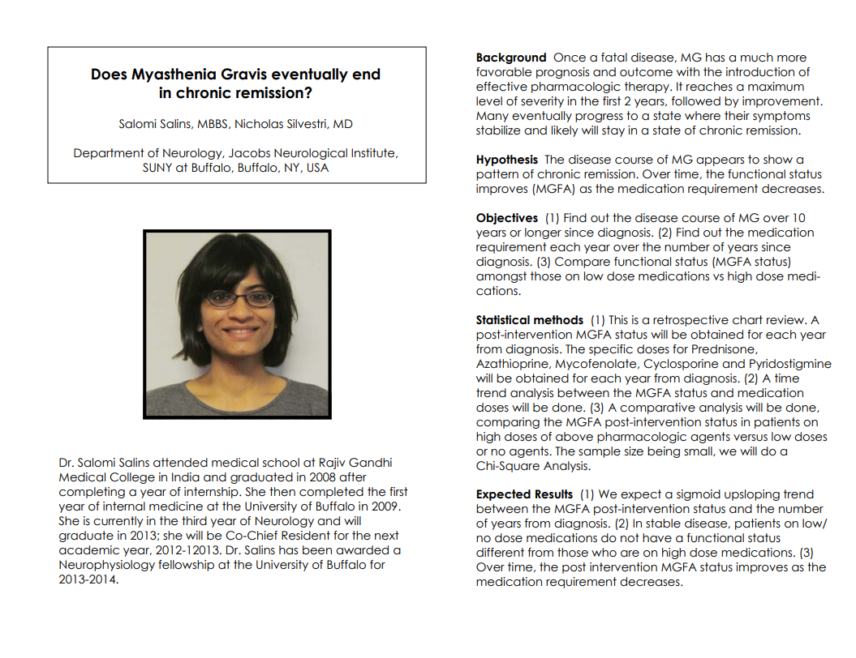
11
11

Slide 12
12
12

Slide 13
13
13

Slide 14
14
14

Slide 15
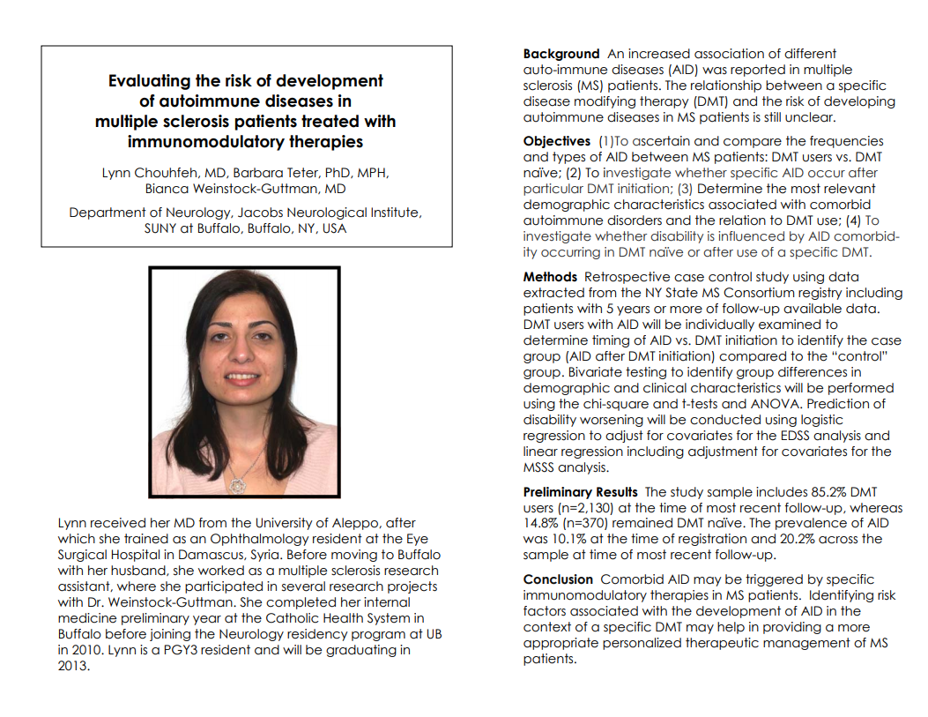
15
15

Slide 16
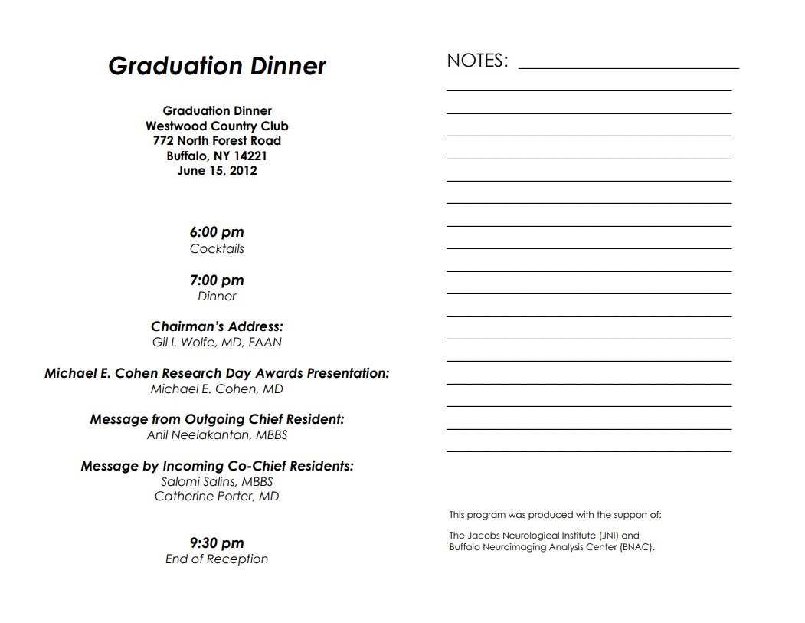
16
16

